Slide 1


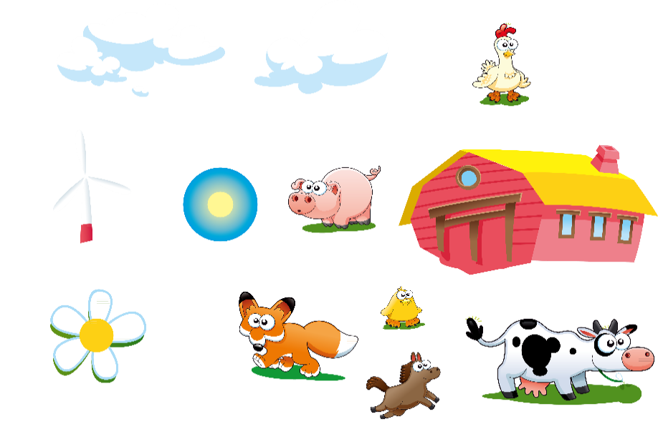
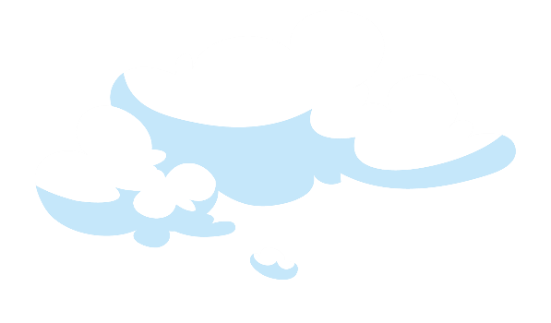





延迟符
CHÀO MỪNG CÁC EM HỌC SINH
TỔ: NGỮ VĂN

Slide 2

NÓI VÀ NGHE
Tiết 132
TÓM TẮT NỘI DUNG TRÌNH BÀY CỦA NGƯỜI KHÁC

Slide 3

TRÒ CHƠI TRUYỀN THÔNG TIN

Slide 4
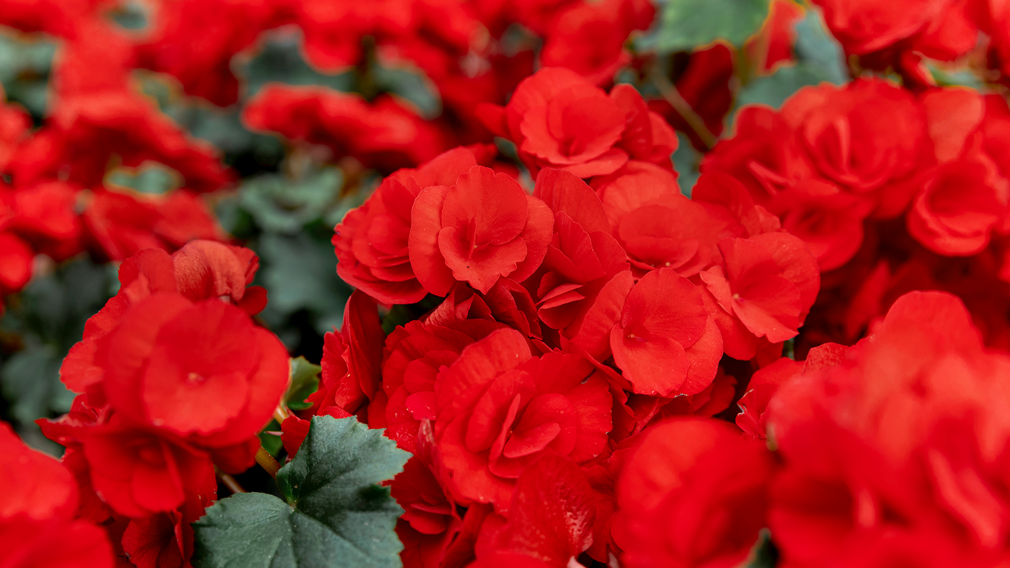

TRUYỀN THÔNG TIN
Trò chơi
5 phút
Cách chơi:
Chia lớp thành 4 đội chơi.
Thành viên số 1 của mỗi đội sẽ được đọc một nội dung thông tin sau đó truyền (nói) lại thông tin đó cho thành viên số 2, thành viên số 2 truyền nội dung đã nghe được cho thành viên số 3, …tương tự cho đến thành viên cuối cùng sẽ ghi lại nội dung thông tin đã nghe được ra bảng phụ và dán lên bảng trong thời gian 5 phút
+ Khi kết thúc, các tổ sẽ dán nội dung lúc đầu với nội dung nghe được của thành viên cuối cùng và đối chiếu. Tổ nào có nội dung ghi lại tốt nhất sẽ chiến thắng.

Slide 5


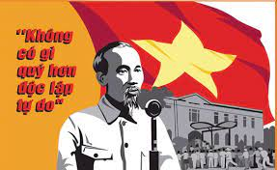
PHIẾU HỌC TẬP TỔ 1 Ngày 02/9/1945, tại Quảng trường Ba Đình lịch sử, trước hàng nghìn đồng bào, Chủ tịch Hồ Chí Minh thay mặt Chính phủ lâm thời trịnh trọng đọc bản "Tuyên ngôn Độc lập", tuyên bố trước quốc dân và thế giới: Nước Việt Nam dân chủ cộng hòa đã ra đời. Bản tuyên ngôn khẳng định: "Toàn thể dân tộc Việt Nam quyết đem tất cả tinh thần và lực lượng, tính mạng và của cải để giữ vững quyền tự do, độc lập ấy".

Slide 6

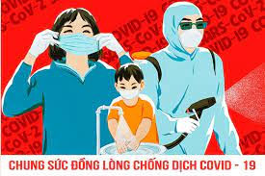
PHIẾU HỌC TẬP TỔ 2 Việt Nam phát hiện ca bệnh COVID-19 đầu tiên vào ngày 23/1/2020. Ngày 23/01/2020 (29 Tết), Bệnh viện Chợ Rẫy xác nhận 2 bệnh nhân COVID-19 đầu tiên là hai cha con người Vũ Hán, Trung Quốc (đây cũng là nơi xuất phát các ca bệnh đầu tiên trên thế giới). Kể từ đó đánh dấu cuộc chiến chống COVID-19 chính thức bắt đầu ở Việt Nam.

Slide 7
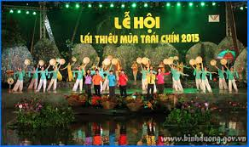
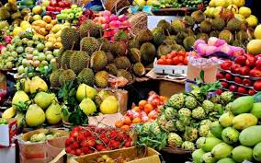
PHIẾU HỌC TẬP TỔ 3 Lễ hội “Lái Thiêu mùa trái chín” ở Bình Dương với chủ đề “Giao lưu cùng phát triển” diễn ra vào ngày 8/6/2013 – 12/6/2013. Ngoài trưng bày các loại trái cây đặc trưng của Lái Thiêu và một số tỉnh, thành trong vùng Đông -Tây Nam Bộ, lễ hội còn diễn ra nhiều hoạt động như: Hội thi tạo hình nghệ thuật từ trái cây, gian hàng sản phẩm hàng Việt Nam chất lượng cao, khu trưng bày sản phẩm làng nghề và các khu ẩm thực đặc trưng với các món ăn được chế biến từ trái cây, …

Slide 8
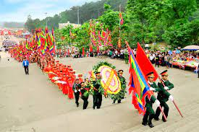
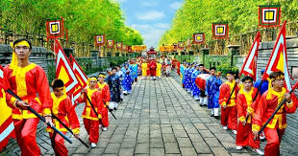
PHIẾU HỌC TẬP TỔ 4 Lễ hội Đền Hùng diễn ra từ ngày 01đến hết ngày 10 tháng 3 âm lịch. Đền Hùng nằm trên núi Nghĩa Lĩnh, Hy Cương, Việt Trì, Phú Thọ là nơi hàng năm thường diễn ra lễ hội mang tính chất quốc gia để suy tôn các vua Hùng đã có công dựng nước. Việc tế lễ được tổ chức rất trọng thể vào ngày chính hội (10/3), bắt đầu bằng lễ dâng hương tại đền Thượng là nơi xưa kia vua Hùng tế trời đất. Ðồ tế lễ ngoài mâm ngũ quả còn có bánh chưng, bánh giầy để nhắc lại sự tích Lang Liêu, cũng là nhắc nhở công đức các vua Hùng đã dạy dân trồng lúa.

Slide 9
TRƯỚC KHI NÓI
01

Slide 10
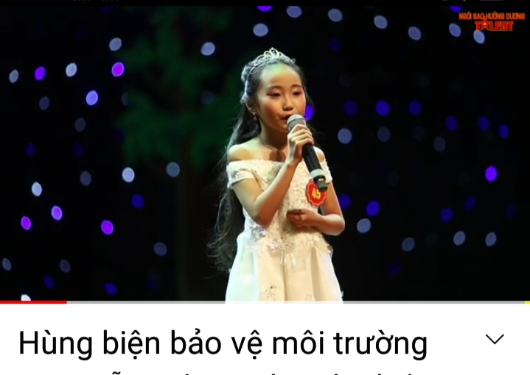
Video clip Thuyết trình về bảo vệ môi trường

Slide 11

Trình bày bài nói

Slide 12
Trao đổi bài nói
02

Slide 13
NHẬN XÉT HOẠT ĐỘNG NÓI

Slide 14
PHIẾU ĐÁNH GIÁ THEO TIÊU CHÍ
Nhóm/Tên:………………….
Tiêu chí | Mức độ
 | Chưa đạt | Đạt | Tốt
1. Nghe và tóm tắt được nội dung trình bày của người khác. | Nghe và tóm tắt nội dung còn sơ sài, chưa tóm tắt được nội dung người khác trình bày. | Nghe và tóm tắt đủ dung trình bày để người nghe hiểu được nội dung sự việc. | Nghe và tóm tắt tốt nội dung trình bày của người khác một cách rõ ràng.
2. Nói to, rõ ràng, truyền cảm. | Nói nhỏ, khó nghe; nói lắp, ngập ngừng… | Nói to nhưng đôi chỗ lặp lại hoặc ngập ngừng 1 vài câu. | Nói to, truyền cảm, hầu như không lặp lại hoặc ngập ngừng.
3. Sử dụng yếu tố phi ngôn ngữ phù hợp. | Điệu bộ thiếu tự tin, mắt chưa nhìn vào người nghe; nét mặt chưa biểu cảm hoặc biểu cảm không phù hợp. | Điệu bộ tự tin, mắt nhìn vào người nghe; nét mặt biểu cảm phù hợp với nội dung câu chuyện. | Điệu bộ rất tự tin, mắt nhìn vào người nghe; nét mặt sinh động.
4. Mở đầu và kết thúc hợp lí | Không chào hỏi/ và không có lời kết thúc bài nói. | Có chào hỏi/ và có lời kết thúc bài nói. | Chào hỏi/ và kết thúc bài nói một cách hấp dẫn, thu hút.
TỔNG ĐIỂM: ………………../10 điểm

Slide 15




XIN CHÂN THÀNH CẢM ƠN QUÝ THẦY CÔ VÀ CÁC EM!

